Slide 1


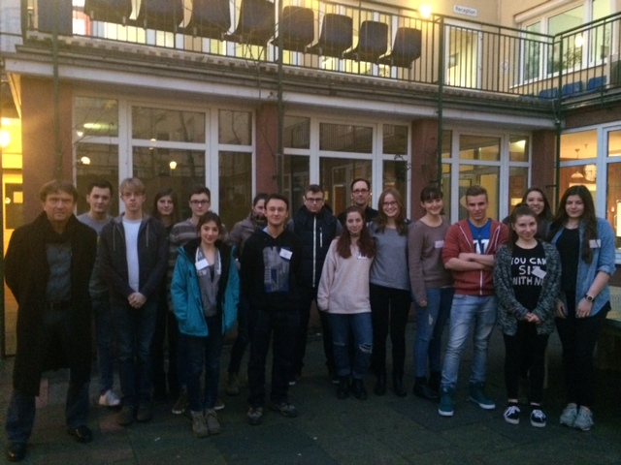
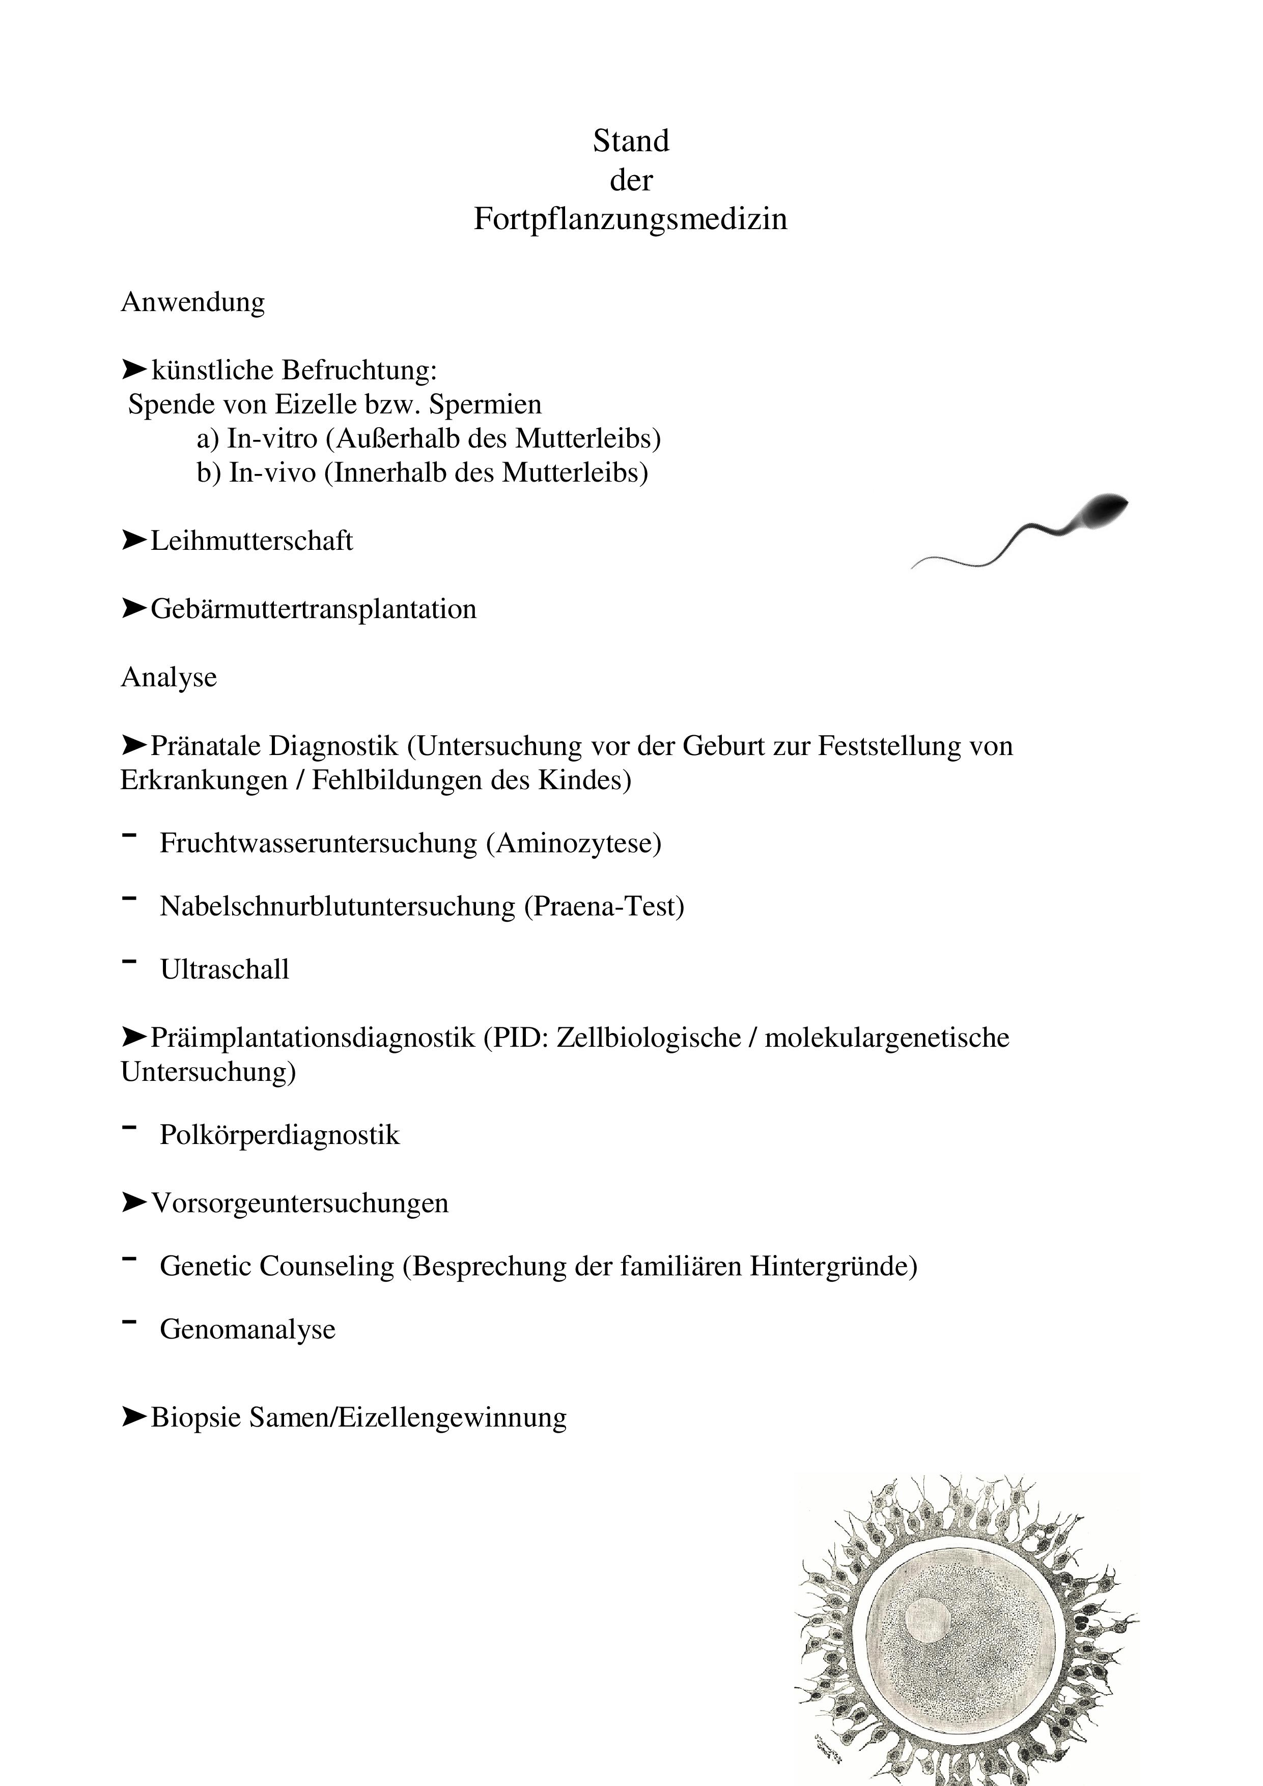
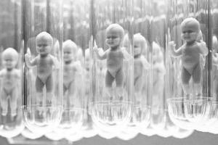
Workshop 8:
Ein weites Feld; die Zukunft der Fortpflanzungsmedizin
DER
ERNEU-
ERBARE
MENSCH?
Methoden,
Erkenntnisse und
Konsequenzen der
Stammzellforschung
5. – 7. Februar 2015
Schülerseminar
und Symposium
der EKHN Stiftung
Gruppenfoto
Teilnehmer und Teilnehmerinnen: Sophia Birx, Zoe Breithaupt, Jana Engel, Ela Su Eroglu, Julian Hahnfeld, Moritz Hein, Michel Hüller, Lars Jansen, Rajmond Jauk, Chantel Koch, Tim Köppel, Loreen Raiser, Victoria Recknagel, Vera Willenbücher
Workshopleitung: Hans Ebert, Nils Fischer
Risiken und Chancen der Fortpflanzungsmedizin
Chancen |  |  |  | Risiken
individuell | medizinisch | gesellschaftlich | wirtschaftlich | individuell | medizinisch | gesellschaftlich | wirtschaftlich
Alternative zur „natürlich“ nicht möglichen Reproduktion | „Heilen“ durch Zell- oder Organersatztherapie durch menschlich-organischen Vorrat | Bekämpfung des demographischen Wandels (Utopie) | hochgradig wirtschaftliches Potential | Fragwürdige Zweckgeburt | Missbrauch embryonaler Stammzellen | Die Fortpflanzungsmedizin ist vom Grundsatz her nicht solidarisch, d.h. von vornherein begrenzt in der Zugänglichkeit | Hohe Investitionskosten in Forschung
Kind als Möglichkeit zur Heilung einer Krankheit und/oder sozialen Unterstützung von Geschwistern im allgemeinen | Weitergabe gesunden Erbguts | Befriedigung der gesellschaftlich ästhetischen Werte | Kosteneinsparung durch genetische Einheit von Nutztieren o.Ä. | Identitätsproblematik im Kontext zur unnatürlichen Entstehung der eigenen Existenz | Verhinderung von Leben zum Zweck des Erhalts anderen Lebens | Menschliche Selektion (Eugenik) ist augenscheinlich absurd, da wider das menschliche Wesen selbst | Kommerzialisierung und Notwendigkeit des Konsums von fortpflanzungsmedizinischen Produkten
 | Krankheiten können durch Pränataldiagnostik frühzeitig erkannt und behoben werden |  | Medizinische Unversehrtheit führt zu weniger Sozialausgaben | Leihmutterschaft birgt hohe Risiken in der Mutter-Kind-Beziehung und pränatalen (psychischen) Prägung des Kindes | Entscheidung für Leben oder Tod bei pränataler Diagnostik | Mit Beginn (Möglichkeit) der Selektion geht der Mensch ein verpflichtendes Verhältnis mit der Technik der Reproduktion ein
 |  |  | Perfektionierung des schaffenden Organismus | designte Kinder könnten der Erwartungshaltung der Eltern nicht gerecht werden und so unter Druck |  | Gesellschaftliche Wertung der Existenz von fortpflanzungsmedizinisch hergestellten Menschen
Regulative Aspekte der In-vitro-Fertilisation
Religiöses Recht (Christentum):
- Komplettes Verbot der In-vitro-Fertilisation und Abtreibung der übrig gebliebenen ebenfalls eingenisteten Embryos
➔ Schutz des Lebens vor Manipulation
➔ Recht auf Leben (1. Gebot)
➔ Künstliche Befruchtung ist nicht „natürlich“
Moral (normative Ethik):
- Bestimmung der Menschen muss geklärt werden
- Testverfahren
➔ Auswahl von Eltern die physischem, psychischen und gesellschaftlichen Druck gewachsen sind
- In-vitro-Fertilisation verstößt gegen Respekt von menschlichem Leben
➔ Bewusste Zerstörung von Embryos (z. B. Embryonenreduktion, Embryonenforschung, Stammzellforschung)
- Keine Designer Babies bzw. Selektion nach Optimierungsgesichtspunkten
Strafrecht:
- „Zerstörung“ von Embryonen ist zwar eine Tötung, wird aber nicht strafrechtlich verfolgt (siehe Abtreibung)
- Altersbeschränkung für künstliche Befruchtung (z. B. bis 40. Lebensjahr)
- Eingeschränkte Anzahl an IVF-Fertilisationszyklen (höchstens drei Versuche)

